Slide 1
مدرسة برطعة الابتدائية
الصف : الثاني أ
الموضوع : دين إسلامي
إعداد وتدريس : نداء ياسين
مقدم الى: د فائدة ابو مخ

Slide 2
الدرس الأول
شرح الحديث
حديث : قالَ رسولُ اللهِ صلى اللهُ عليهِ وسلَّمَ:“(بنيَ الإسلامُ على خمسٍ، شهادةُ أنَّ لا إلهَ إلاَّ الله وأنَّ محمدًا رسولَ الله وإِقام الصلاةِ وإيتاءِ الزكاةِ وصومَ رمضانَ وحجَّ البيتِ).
لتخطيط الدرس أضغط هنا

Slide 3
ما هِيَ دِيانَتُكَ؟
منْ هُوَ رَبُّكَ؟
منَ هو نبيُّكَ؟
كيف تعبدُ ربَّكَ؟
كم عددُ الصلواتِ المفروضةِ عليكَ؟
أين يَحِجُ المُسْلِمونَ ؟
ما اسمُ شهرَ الصِّيامِ؟
ماذا تعني الزكاةُ؟

Slide 4
ما هو موضوع الدرس برأيك؟
أركانُ الإسلامِ الخمسُ

Slide 5
حديث : قالَ رسولُ اللهِ صلى اللهُ عليهِ وسلَّمَ:“(بنيَ الإسلامُ على خمسٍ، شهادةُ أنَّ لا إلهَ إلاَّ الله وأنَّ محمدًا رسولَ الله وإِقام الصلاةِ وإيتاءِ الزكاةِ وصومَ رمضانَ وحجَّ البيتِ).

Slide 6
معنى الحديث : حَسَبَ الحَديث الذي سبق فإن الإسلام كالبيت له أساسات وأعمده يجب أن تقامَ ليتم تَثبيتَ بناء البيت ، وإذا هدم احد اعمدته ،إنهدم البيت كلَّهُ.
فالإسلام مَبنيٌّ على خمسة قواعدَ وأسسٍ ،على كلِّ مسلمٍ أن يؤديهاعلى أكمل وجهٍ.
وهذه القواعدَ أو الأركان هي:
شهادة أن لا إله إلا الله وأن محمدا رسول الله.
إقام الصلاة.
إيتاء الزكاة.
صوم رمضان.
حج البيت.

Slide 7
لترتيبِ الأركانِ الخمسةِ أهميةٌ كبيرةٌ ومعنى :
الترتيب حسب الأحداث: بحيث النزول على رسول الله ، بَدَأَ بالتوحيدِ باللهِ والإيمانِ برسوله (أشهد أن لا إله إلا الله وأشهد أن محمدا رسول الله)، ثم فرضَ اللهُ –سبحانه وتعالى- الصلاةَ على المسلمينَ ثم فرضَ الزكاةَ للفقراءِ والمحتاجينَ، ومن ثُمَّ صوم شهرِ رمضانَ وأخيرًا حج البيت.
2. الترتيب ومن حيث التكرار: تكرار هذه الأركان فالركن الأول وهو الشهادتان يتكرر في كل لحظة من حياة المسلم قولاً واعتقاداً وعملاً ، والصلاة تتكررخمسُ مراتٍ في اليومِ والليلة، والصيام شهرا من كل سنةٍوالزكاةُ مرةً في السنة والحج مرةً في العمر .

Slide 8
سُهولَةُ الأداءِ :
فالشَّهادتان هيَ الأسْهَلُ من بينِ الأركانِ لأنها مجرَّدُ لفظٍ، ثم إقامةُ الصلاةِ تَتلوها في سُهولَةِ العملِ لأنها حِركاتٌ نقومُ بها،ومن ثم إيتاءِ الزكاةِ أصعبُ من الصلاةِ حيثُ أننا نخرج من أموالنا التي تعبنا في جَنْيِها، وَبعدَ ذلكَ الصوم والكُلُّ يُدركُ مدى صُعوبةَ صوم شهرِ رمضانَ كاملًا ، وأخيرًا الركن الأصعب عملاً وهوَ الحجُّ ولذلك فرضه الله سبحانه وتعالى علينا مرة واحدة في العمر

Slide 9
فَعاليَةُ أَركْانُ الإِسْلامِ
شروطُ العملِ مقابل النِّقاطِ للمجموعةِ
التعاونُ بين أّفْرادِ المجموعةِ - 3 نقاطٍ.
العملُ بنظامٍ - 3 نِقاطٍ.
السرعةُ في العملِ - 3 نقاطٍ.
كل مجموعةٍ تحصلُ على 9 نقاطٍ تفوزُ بجائزةٍ.

Slide 10
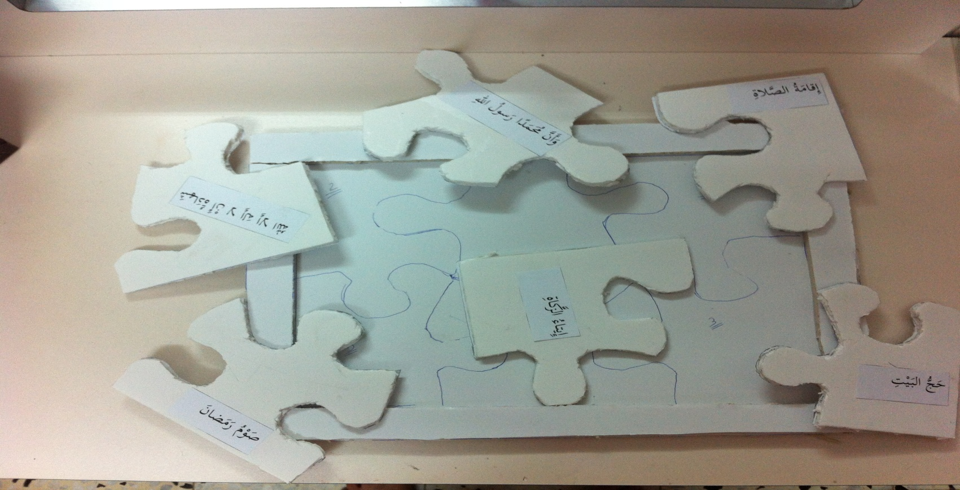
والآنَ وَقَد وضعتُ بينَ أيديكم لعبةً تركيبيةً، بحيثُ عليكُم أن ترتبوا الأركانَ الخمسةَ ، من الأول حتى الخامس.
على كل قطعة ركْنٌ من أركان الإسلام ، وعلى اللوحَةِ رقمها وعليكم أن تضعوا القطعة على الرقم المناسبِ لَها.
تعاونوا معًا، وسنرى أي مجموعة تُنهي مهمتها أولاً.و بالنجاح ان شاء الله.

Slide 11
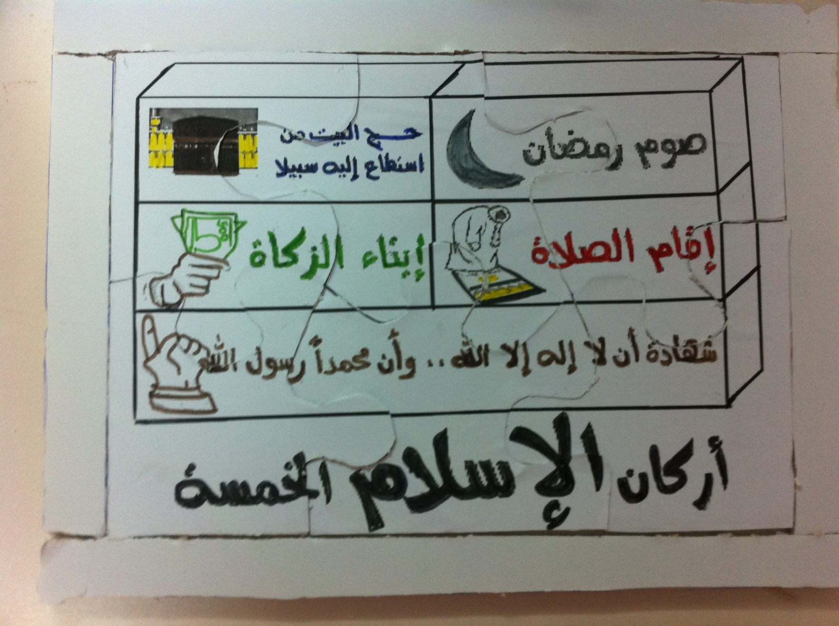
الصورة التركيبية- البازل

Slide 12
نستنتجُ من َدرسِ اليومَ أنَّ على الإنسانَ المسلمِ أَنْ يُتِمَّ أَعْمالاً تُعَدُّ أُسسَ الإسلامِ وهيَ أركانُ الإسلامِ الخمسةِ، وبدونها لا يَصِحُّ إِسْلامَهُ.
وأركانُ الإسلامِ هيَ :
شَهادَةُ أَنْ لا إِلهَ إِلا اللهُ وَأَنَّ مُحَمَدًا رَسولُ اللهِ.
إِقامَةُ الصَّلاةِ .
إِيتاءُ الزَّكاةِ .
صَوْمُ رَمَضانَ .
حَجُّ البَيْتِ .

Slide 13
الفرضُ المنزليُّ :
1- ما عَدَد أركانِ الإسلامِ ؟
2- عَدِد أركانِ الإسلامِ بالترتيبِ.

Slide 14
نَلْتَقي في الدَّرْسِ القادِمِ...
بِإذنِ اللهِ

Slide 15
الدرس الثاني
شرحُ الرُّكنِ الْأَوَّلِ – الشَّهادَتانِ
والرُّكْنُ الثّاني – إِقامَةُ الصَّلاةِ
لِتَخْطيطِ الدَّرْسِ إِضْغَطْ هُنا

Slide 16
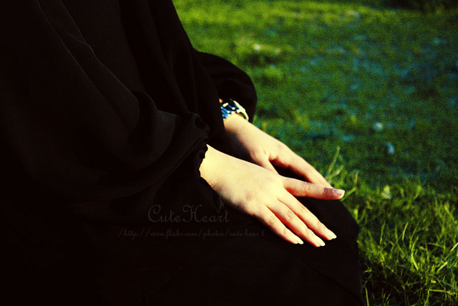
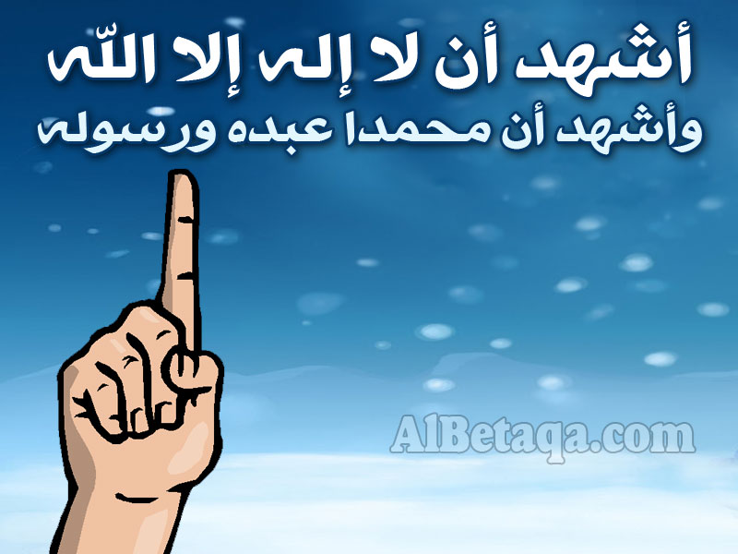
بماذا تُذَكِّرُكُم هذهِ الصورةَ ؟
ماذا نقولُ في الرُّكوعِ عندَ رفعِ السَّبابةِ ؟
أَيْنَ نسمعُ الشَّهادتينِ أَيضًا؟
كيفَ نعرفُ أنه قدْ حانَ موعدُ الصلاةِ ؟
ما رأيكُم أَنْ نستمعَ للآذانِ ؟

Slide 18
والشَّهادَتانِ: أَنْ تَشْهدَ أنَّ لا إله إلاّ الله، وأنَّ مُحَمَّداً عَبْدَهُ ورَسولِهِ . أَي أَنْ تُصدِّقَ بقلبكَ أَنَّهُ لا يوجَدُ إلهٌ غَيْرَ الله تَعالى، وَأَنَّ مُحمداً (صلى الله عليه وسلم) هُوَ عبدُ اللهِ ورسولِهِ، بعثهُ إلى الخلقِ أجمعينَ بِدينِ الإسْلامِ ليخرجَهُم من ظُلماتِ الكُفْرِ والجاهِليَةِ إلى نورِ الإِسْلامِ. وَلا يكْفي مُجرَّدُ التَّصْديقِ بِالقَلْبِ, بَل لا بُدَّ مَعَهُ منْ النُّطْقِ بِاللِّسانِ بالشَّهادَتَيْنِ، ثم اتِّباعُ ما أَمَرَ الله بِهِ وَرَسولَهُ منْ الْأَوامِرِ، والإنتهاءِ عَمّا نَهى اللهُ عنهُ ورسولهُ من النَّواهي .

Slide 19
الشَهادَةُ الأُولَى:
أَشْهَدُ أَنَّ لا إِلهَ إلاّ الله: أعْتِرافٌ بِوَحْدانِيةِ الله، نَعْبُدُهُ وَحْدَهُ لا شَريكَ لَهُ .
والشَهادَةُ الثانِيَةُ : وَأّشْهدُ أَنَّ مُحَمَّدًا رَسولُ الله: أعْتِرافٌ بِأَنَّ الله بَعَثَ سَيِّدَنا مُحَمَدًا رَسُولاً إِلى النّاسِ أَجْمَعينَ.

Slide 21
وَأَمّا الرُّكْنَ الثّاني منْ أركانِ الإسلامِ فَهُوَ: إِقامةُ الصَّلاةِ.
فإِنَّ الصَّلاةَ هِيَ صِلَةٌ العَبدِ بربهِ، ففيها يُناجيهِ، وَفيها يُسَّلِمُ له،َ فيها يَتْلو آياتٍ منَ القُرْآنِ الكريمِ، وِفيها يَدْعو العَبدَ رَبَهُ .
والصلاةُ منْ أركانِ الإسلامِ فإذا تركَها العبدُ كانَ كافراً باللهِ العظيمِ.
فإنَّ الصَّلاةَ منْ العِباداتِ التي تدلُ على التَّصْديقَ بما جاءَ في الشَّهادتينِ. فكيفَ يشهدُ الإنسان أنه لا إله إلا الله ولا يعبدُهُ، وكيفُ يشهدُ أنَّ محمداً رسولَ اللهِ ولا يعملُ بما جاءَ بهِ.

Slide 22
وقدْ فرضَ اللهُ تعالى علينا الصلاةُ، وَأَوَّلُ ما فُرضتِ الصَّلاةُ على أمة محمد (صلى الله عليه وسلم) كانت خمسينَ صلاةٍ، فخفَفَها اللهُ سبحانَهُ وَتعالى إِلى خَمْسِ صلواتٍ رَحمةً بالمسْلِمينَ، وجعلَ ثوابَها ثواب الصلاة عشرًا إِكْراماً لأمةِ النبيِّ (صلى الله عليه وسلم) .
وهذه الصلوات هي:
1- صَلاةُ الصَّبْحِ . 2- صَلاةُ الظَّهْرِ . 3- صَلاةُ العَصْرِ . 4- صَلاةُ المــَغْرِبِ . 5- صَلاةُ العِشاءِ .

Slide 23
فعاليةُ الصَّلَواتِ
شروطُ العملِ مقابل النِّقاطِ للمجموعةِ
التعاونُ بين أّفْرادِ المجموعةِ - 3 نقاطٍ.
العملُ بنظامٍ - 3 نِقاطٍ.
السرعةُ في العملِ - 3 نقاطٍ.
كل مجموعةٍ تحصلُ على 9 نقاطٍ تفوزُ بجائزةٍ.

Slide 24
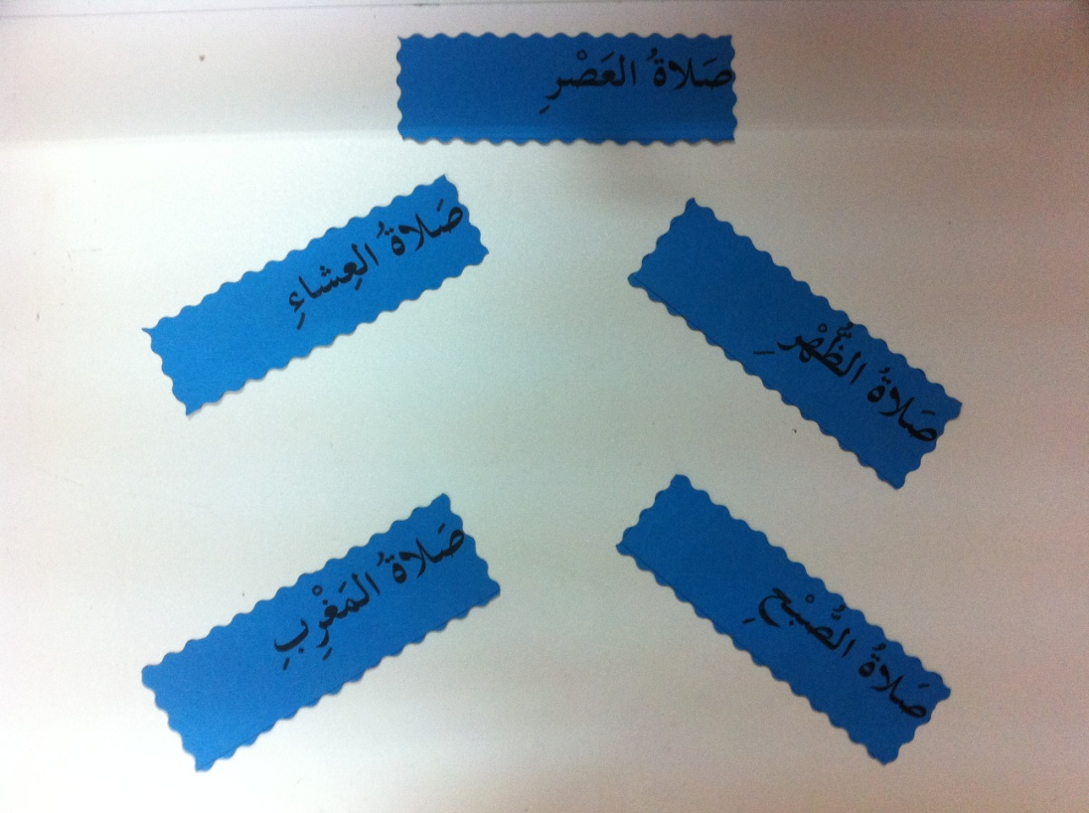
وَالآنَ أَضَعُ بينَ أياديكُم بِطاقاتٍ مكتوبٌ عَليها الصَّلواتِ الخمسُ، يجب عليكم ترتيبها حسب الزمن.

Slide 25
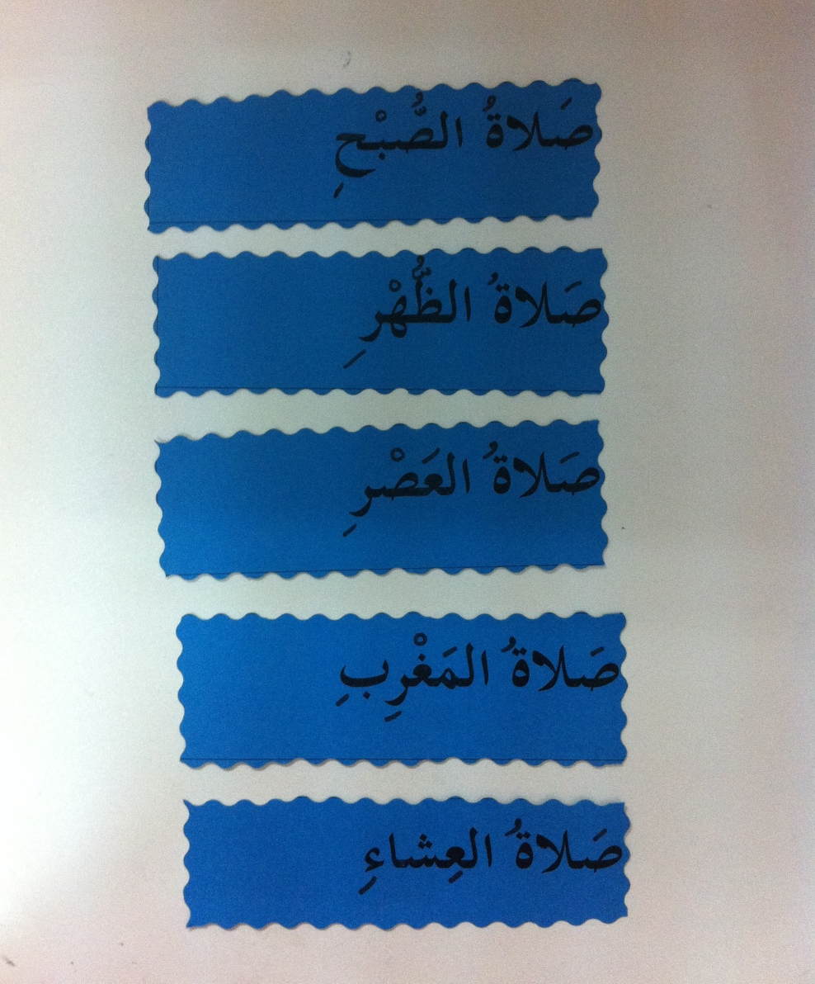
التَّرْتيبُ الصَّحيحُ

Slide 26
نستنتجُ منْ درسِ اليومِ أنَّ الركنَ الأوَّلِ منِ أركانِ الإسلامِ وهوَ الشهادتانِ أوَّل عَمودٍ منْ أَعمدةِ الإسلام ، ولفظُ الشهادتان يرمز اتباع الإنسان للإسلامِ.
وَأنَّ الصَّلاةَ هي العمود الثاني والأهمرمن أعمدة الإسلام، ومن تركها يصبح كافراً.

Slide 27
الفرْضُ المنزليُّ :
ما هيَ الشَّهادَتَيْنِ؟
ما مَعْنى الشَّهادتينِ؟
ما عَدَدُ الصلواتِ المفروضةِ على المسلمِ؟ عَدِدها .

Slide 28
نَلْتَقي في الدَّرْسِ القادِمِ...
بِإذنِ اللهِ

Slide 29
الدَّرْسُ الثالِثُ
شَرْحُ الرُّكْنِ الثَّالِثِ – إيتاءُ الزكاةِ
وَالرُّكْنُ الرّابِعِ – صَوْمُ رَمَضانَ
لتخطيط الدرس أضغط هنا

Slide 30
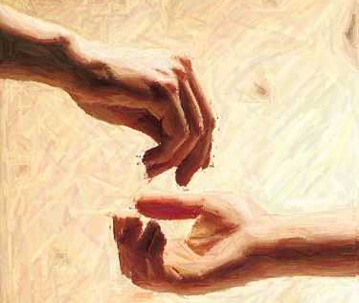
ماذا يَخْطُرُ بِبالِكَ عِنْدَما تَرى هذِهِ الصّورَةَ ؟

Slide 31
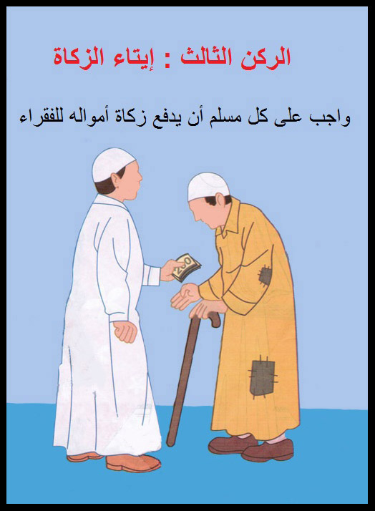

Slide 32
الزَّكاة ُ: هِيَ مِقدارٌ منَ المالَ يُخْرِجْهُ الغَنِيُّ منْ مالِهِ الذّي زادَ عنْ حاجَتِهِ وَقَد مرَّ عَلَيْهِ عامٌ عندَ صاحِبَهُ .. وهيَ فرض منَ اللهِ سبحانَهُ وَتَعالى على المسلمينَ حتى يساعدَ الغنيُّ منهمُ الفقيرَ، فَهذِهِ الأموالُ تُؤْخَذُ منْ أَغنِياءِ المسلمينَ وَتُعطى لِفُقَرائِهِم.
وَبذلكَ يسودُ الوُدُّ والمحبةُ والتعاونُ بينَ المسلمينَ، فَلا يَنْسى الغَني الفَقيرَ، وَلا يَحْسِدُ الفَقيرَ الغَنِيُّ عَلى مالِهِ، وَهذا يُقَوي الصِّلَةَ بينَ المسلمينَ وَيجعَلُهُم كالجَسَدِ الواحِدِ.

Slide 33
ماذا تَرى في هذه الصّورَ ؟
ومقطع الفيديو هذا .

Slide 34
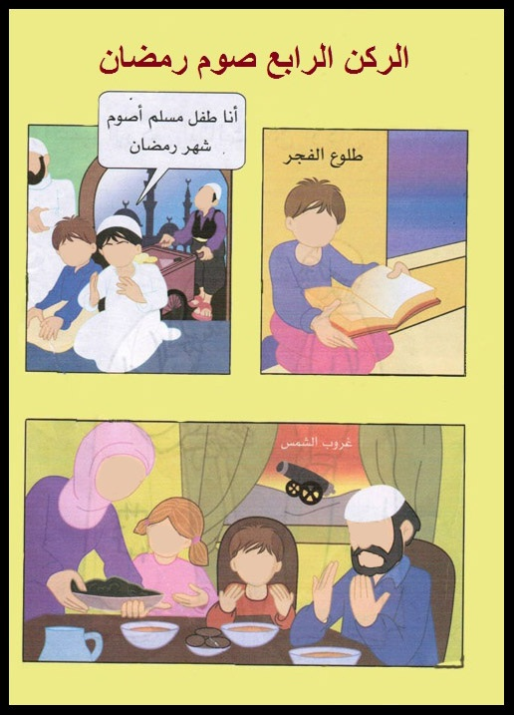

Slide 35
صِيامُ شَهْرِ رَمَضانَ :
هُوَ أَنْ يَمْتَنِعُ المُسْلِمُ عن تَناوُلِ الطَّعامِ والشَّرابِ منْ آذانِ الفجر إلى آذانِ المغربِ.
فَقُبيل آذانِ الفجرِ ي يُكونُ وَقْتَ السَّحَر , فيَتَناول المسْلِمُ وجبةً تُقَوِّيهِ على الصِّيامِ طيلَةِ اليَوْمَ.
وَعِندما يُعْلِنُ المُؤَذِّنُ لِصَلاةِ المغربِ يجبُ على المُسْلِمِ أَنَّ يأْكُلَ وَيشْرَبَ، وَهُوَ ما يسمى بِوَقْتِ الإفطارِ.

Slide 36
تَعَلَمْنا في هذا الدَّرْسِ عنِ الركنِ الثالثِ وَهُوَ ايتاءِ الزكاةِ، وِأهميتِهِ في الإسلامِ، وكَيْفَ ينشرُ المحبةَ والتَّعاوُنِ بينَ المسلمينَ، عِندَما نُعْطي من أَموالِنا للفُقَراءِ وَالمساكينَ.
وَتَعَلَّمْنا أَيضًا الركُّنِ الرّابِعِ وَهُوَ صَوْمُ شَهْرِ رَمَضانَ، هُوَ أَنْ يَمْتَنِعُ المُسْلمُ عنْ الطَّعامِ والشّرابِ منْ آذانِ الفجرِ إلى آذانِ المغرب.
حتى نَشْعُرُ بِشعورِ الفَقيرِ الذّي لا يَمْلُكُ ما يأكُلُهُ، وَحتى تَصِحَ أَبدانِنا.

Slide 37
الفرْضَ المنزليُّ :
ما هُوَ اسْمُ الشَّهْرُ الذي نَصومُ بِهِ ؟
ما مَعْنى الصَّوْمِ ؟
مَتى يَفْطِرُ الصّائِمُ ؟

Slide 38
نَلْتَقي في الدَّرْسِ القادِمِ...
بِإذنِ اللهِ

Slide 39
الدَّرْسُ الرابِعُ
شرحُ الركنِ الخامسِ – حَجُّ البيتِ الحَرامِ
لتخطيط الدرس أضغط هنا

Slide 40
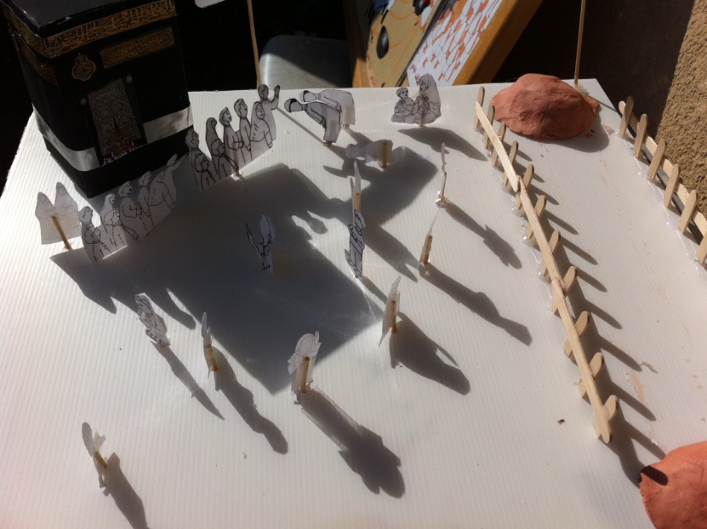
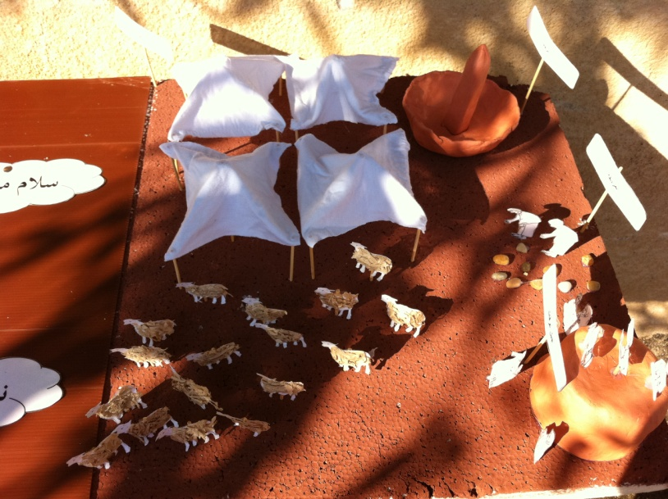
تَعالَوْا نَتَمَعَّنَ بالمُجسمِ المَوجودِ أمامكم وَما رأيكُم بِهِ ؟

Slide 42
الرُّكْنَ الخامس : حَجُّ البيتِ لمنْ استطاعَ إِلَيْهِ سَبيلاً.
والحجُّ هو قصد أي زِيارَةُ البلدِ الحرامِ مكةَ المكرمةَ للطوافِ بِالكَعْبَةِ، وَالسَّعْيِ بينَ الصَّفا والمروةِ، والوقوفِ بعرفةِ، وَأَداءَ باقي مَناسِكَ الحَجِّ.
وَالحَجُّ واجِبٌ على المسْتَطيعِ مَرَّةً واحِدَةً في العُمْرِ، فإنَّ أدَّاهُ أكثر من مرة فله ثوابٌ أعظمَ وأكثرَ .

Slide 43
و الإستطاعةُ في الحج نَوعانِ:
* الإستطاعةُ المادِيَّةُ . أَنْ يَمْلُكُ المُسْلمُ الذي ينوي الحَجَّ من المالِ ما يكفيه تَكاليفَ
الخُروجِ إلى الحج، وما يكفي أهله أثْناءَ غِيابِهِ حتى يعودُ إِلَيهِم.
* أنْ يَكونَ مالُهُ حَلالًا. فَلا يَجوزُ أَنْ يحج من مالٍ مَسْروقٍ.

Slide 44
* أن يكون الحاج مستطيعاً من حيث الصحة . فلا يجوز له أن يخرج إلى الحج إذا علم أنه مريض , وأن مرضه شديد بحيث إذا خرج إلى الحج أضر بنفسه وأهلكها .
* أن لا تخرج المرأة إلا مع ذي مَحْرَم . والمَحْرَم: هو الزوج وكل من لا يجوز للمرأة أن تتزوجه أبداً ,كالأب , أو الأخ , أو الإبن , أو الحفيد , أو ابن الأخت .

Slide 45
* جَزاءُ الحَجُّ المبرور *
وَالمسلمُ الذي يُكْرِمْهُ الله عليه بالخروج إلى الحجِّ، فَيَحِجُّ كَما أَمَرَهُ الله وكَما أَمَرَهُ الرَّسولَ (صلى الله عليه وسلم)، وَلا يُؤَذي أَحَدًا، وَلا يَرْتَكِبُ ما حرَّمَ اللهُ، يَعودُ إلى بَيْتِهِ أَهْلهِ
نَقِيًّا طاهِرًا منَ الذُّنوبِ
كَيَوْمِ وَلَدَتْهُ أُمُّهُ، بِلا ذنبٍ وَلا إثْمٍ.

Slide 46
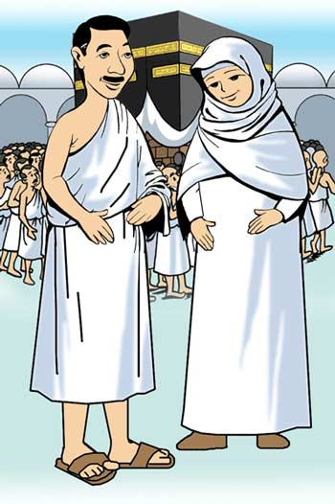
مناسك الحج
· الإحرام والنية : يسافر إلى بيت الله الحرام، فإذا وصل الحاج إلى الميقات، وهو المكان الذي لا يجوز أن يتجاوزه الحاج إلا وهو محرم؛ اغتسل وتطيب، ولبس إزارًا على وسطه ورداء على كتفيه ،أما المرأة فتلبس ملابسها الشرعية . ثم يدخل الحاج في النسك ، ويبدأ بالتلبية قائلا :
" لبيك اللهم لبيك، لبيك لا شريك لك لبيك، إن
الحمد والنعمة لك والملك، لا شريك لك" .
ويكثر من التلبية .

Slide 47
ممنوعات الإحرامِ : 1- قَصُّ شيئًا منْ الشَعْرِ أَوْ الأَظافرِ . 2- قتلُ صَيدِ الْبَرِّ. 3- عَقْدُ الزواجِ . 4- التَّطَيُّبِ 5-يحرمُ على المرأةِ لبسَ النقابِ أو القفازينِ ، لكن
لها أن تَسْتُرُ وجهها بغطاء إذا مرَّ بها الرجالُ. 6-يحرم على الرجل لبسَ المخيطِ كالقميصِ
أوِ السراويلِ وَنَحْوَهُما، أَو لبسِ الجوربين أَو نَحْوَهُما، كَما
يُحرَمُ عَلَيْهِ تَغطيةِ الرَّأْسِ بِغِطاءٍ مُلاصقٍ لَهُ.

Slide 48
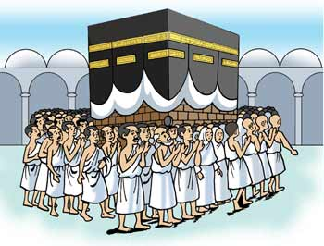
· طوافُ القُدومِ : إِذا وَصَلَ الحاجُّ إلى "مَكَةَ" توجه للطوافِ حَوْلَ الكَعْبَةِ، بادِئًا بالحجَرِ الأَسْوَدِ جاعِلاً الكَعْبَةَ عَنْ يَسارِهِ، وَيَطوفُ سَبْعَةَ أَشْواطٍ. وَمِنْ السُّنَّةِ تَقْبيلِ الحجَرِ الأَسْودِ دونَ مزاحمَةً، فإنْ لم يتمكنِ الحاجُّ لمسَ الحَجَرِ بيدِهِ، اكْتَفى بالتَّكْبيرِ عِنْدَ مُحاذاتِهِ.
وللحاجِّ أنْ يَدْعو بما شاءَ أثناءَ الطَّوافِ.وَبَعْدَ الانْتِهاءِ مِنَ الطَّوافِ يُصلي الحاجُّ رَكْعَتَيْنِ خَلْفَ مَقامِ "إِبراهيم"، أو
في أي مَكانٍ يَتَيَسَّرُ لَهُ. ويستحب للحاج أن يشرب من ماء زمزم .

Slide 49
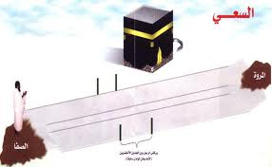
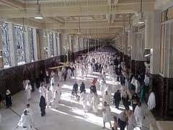
· السَّعْيُ بينَ"الصَّفا والمروَةِ": بَعْدَ الطَّوافِ يذْهَبُ الحاج إلى المسْعى، فيصْعَدُ إلى "الصَّفا"، مُتَّجِهًا نحوَ الكَعبةِ، يُكبِّرُ ويدعو، ثم يَتَوَجَّهُ إلى "المروةِ" فيَصْعَدُ إليها، يكبر ويدعو، ثم يشرع فى الشوط الثانى، فيتوجه من "المروة" إلى "الصفا" وهكذا حتى يُكْمِلَ سَبْعَةَ أَشْواطٍ ينتهى آخرَها عنْدَ "المروة“.

Slide 50
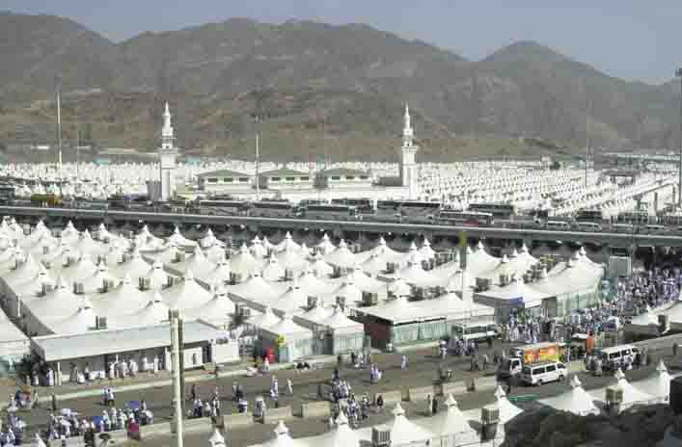
· الذَّهابُ إلى "مِنى" : في صَباحِ اليَوْمِ الثّامنِ من ذي الحجَّةِ المعروفِ بيوْمِ التَّرْوِيَةِ، يَتَوَجَّهُ الحاجُّ إلى "مِنى" للْمبيتِ بِها، فِيُصلي الظُّهْرَ والعَصْرَ والمغربَ والعشاءَ والفجْرِ، وَهْوَ فَجْرُ يَوْمِ عَرَفَةَ.

Slide 51
تَعَلَمْنا في هذا الدَّرْسِ عنِ الركنِ الخامسِ وَهوَ حَجُ الْبَيتِ، وَما المــَـقْصودِ بِهِ،
وَتَعَلَمْنا أَيضًا أَنَ جَزاءَ كُلِ مَنْ يُؤَدي فَريضَةَ الْحَجِ كَما أَمَرَهُ اللهُ تَعالى يَعودُ إلى بَيْتِهِ أَهْلهِ نَقِيًّا طاهِرًا منَ الذُّنوبِ كَيَوْمِ وَلَدَتْهُ أُمُّهُ، بِلا ذنبٍ وَلا إثْمٍ.
وَالحَجُّ واجِبٌ على المسْتَطيعِ مَرَّةً واحِدَةً في العُمْرِ، فإنَّ أدَّاهُ أكثر من مرة فله ثوابٌ أعظمَ وأكثرَ .

Slide 52
الفرض المنزلي :
ما المَقصودِ منْ الحَجِ.
ما هوَ جَزاءُ مَنْ يُؤَدي فَريضَةَ الحَجِ؟

Slide 53
نَلْتَقي في الدَّرْسِ القادِمِ...
بِإذنِ اللهِ

Slide 54
الدَّرْسُ الخامسُ
تتمةُ الركنِ الخامِسِ – حَجُّ البَيْتِ
لتخطيط الدرس أضغط هنا

Slide 55
منْ يُريدُ أنْ يذكرَ لي ماذا تعلمنا في الدَّرْسَ السّابقِ؟
تعلمنا عنِ الركنِ الخامِسِ مِنْ أَرْكانِ الإسلامِ الخمسَةِ وهوَ حجُّ البيتِ.
تعلمنا عن من الاستطاعة للذِّهابِ لحجِّ البيتِ.
تعلمنا عنْ قِسْمٍ منَ المناسكِ : الإحرام والنية، طواف القدوم، والسعي بين الصفا والمروة، الذهاب إلى "مِنى" .
وَسَوْفَ نكمل اليَوْمَ بَقِيَّةَ المناسكِ الحج.

Slide 56
· الوُقوفُ بعرفةَ : (والمقصود بالوقوف التَّواجُد) الوُقوفُ بعرفةَ أَهَمُّ مَنْسَكٍ بِالحَجِّ، وَلا يَصِحُّ الحجُّ إِلّا بِهِ، وَعَلى الحاجِّ أنْ يَتَوَجَّهَ إلى عَرَفَةَ بَعْدَ طُلوعِ شَمْسِ الْيَوْمِ التَّاسِعِ منْ ذي الحِجَّةِ، وَيُسْتَحًبُّ لَهُ أنْ يَصِلَ عرفةَ قَبْلَ الزَّوالِ؛ لِيَتَمَكَّنَ منِ أَداءِ صَلاتَي الظُّهْرِ والعصرِ جَمْعًا وَقَصرًا وَقْتِ الظُّهْرِ مَعَ جَماعَةِ المسلمين. ويستحَبُ لَهُ أيْضًا أن يُكْثِرَ مِنَ الدُّعاءِ وَالتَّلبيةِ والذِّكْرِ والتَّسْبيحِ والصلاةِ عَلى خاتَمِ النبيينَ .وَيَتَفَضَّلُ اللهُّ في يَومِ عَرفةَ عَلى عِبادِهِ الذّينَ سَعَوْا في مَرْضاتِهِ بالمَغْفِرَةِ. وَيُشْهِدُ مَلائِكَتِهِ أَنَّهُ قَدْ غَفَرَ لَمَنْ شَهِدَ عرفةَ.

Slide 57
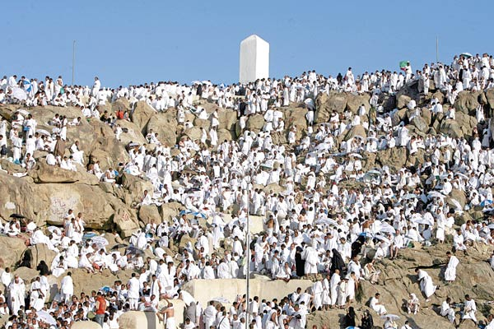

Slide 58
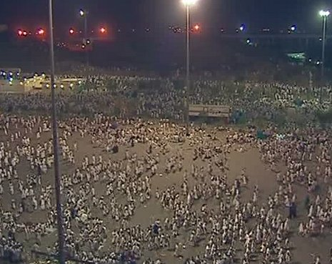
· النُّزولُ بِمُزْدَلِفَةَ والمبيتَ فيها: بَعْدَ غُروبِ شَمْسِ اليِوْمِ التَّاسِعِ مِنْ ذي الحِجَّةِ يَتَوَجَّهُ الحاجُّ إلى مُزْدَلِفَةَ، فَيُصَلي فيها المَغْرِبَ والعِشاءَ جمعَ تأخيرٍ وقت العشاءِ، وَيَبيتُ بمزدلفَةَ تِلْكَ الليلةَ.

Slide 59
· العَوْدَةُ إلى مِنى : يَعودُ الحاجُّ إلى "مِنى" لِيُقيمَ فيها يَوْم العيدِ يَرْمي فيهِ جَمْرَةَ العَقَبَةَ بِسَبْعِ حَصَياتٍ وثلاثة أَيّامٍ التشريقِ، يَرمي خِلالَها الجمَراتِ الثلاثَ بِسَبْعِ حَصَياتٍ لِكُلِّ جَمَرةٍ، يبدَأُ بالجَمرةِ الصُّغْرى، ثُمَّ الوُسْطى ثُمَّ الكُبْرى. وَتَجوزُ الإنابَةُ لمنْ لا يَسْتَطيعَ الرَّمْيَ ، وَكَما يَجوزُ أَنْ يُقيمَ الحاجُّ في منى يومَيْ الحادي والثاني عشرَ فقط.

Slide 60
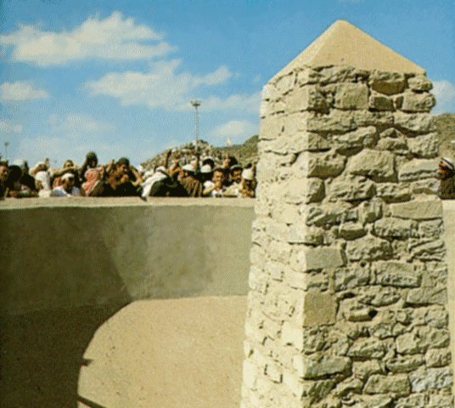
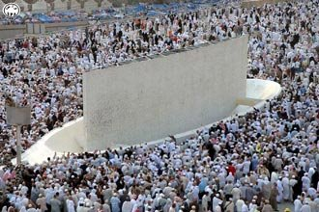
· رَمْيُ جَمْرَةَ العَقَبَةَ : بَعدَ صَلاةِ الفَجْرِ يومَ العاشِرِ منْ ذي الحِجَّةِ يُسْتَحَبُّ للحاجُّ البَدْأَ بالسَّيْرَ إلى "مِنى"، فِإذا وَصَلَها تَوَجَّهَ إلى جَمْرَةِ العَقَبَةَ الكُبرى فَيَرْميها بِسَبْعِ حَصَياتٍ، وَله أنْ يُكَبِّرَ اللهَ عِنْدَ رَمْيِ كُلَّ حَصاةٍ.

Slide 61
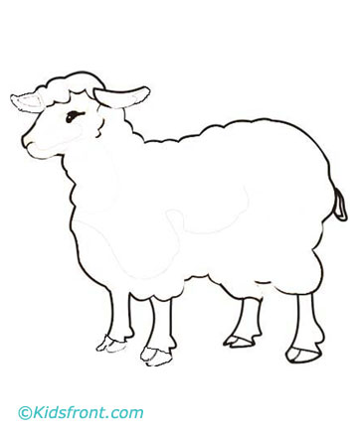
· الأضحية: يَنْحَرُ الحاجُّ أُصحيةً اقتداءً برسولِ الله إحياءً لِذكرى سيدِنا ابراهيمَ عَلَيْهِ السَّلام.

Slide 62
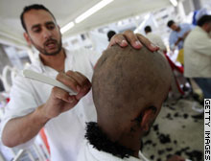
· الحلقُ: عَلى الحاجَّ أَنْ يَحْلِقَ شَعْرَ رَأْسِهِ بعد الرميِ ، أو يُقَصِّرَهُ، والحلق أَفضَلَ حَسَبَ الحَديثِ الشَّريفِ. أما المرأة فعليها أن تقص القَليلَ منْ طَرَفِ شعرها بمقدار عُقْدَةِالإصْبَع.

Slide 63
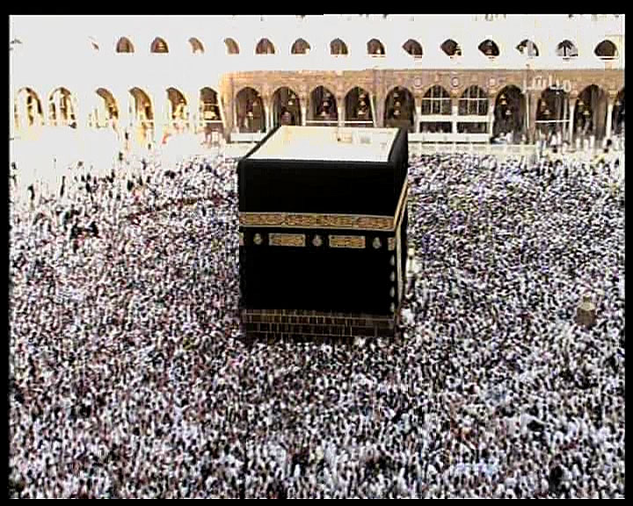
· طَوافُ الإِفاضَةِ : يَعودُ الحاجُّ إلى "مَكةَ" لِطوافِ الإِفاضَةَ، وَهُوَ ركْنٌ مِنْ أَرْكانِ الحجِّ، يَفْعَلُ فيهِ ما فَعَلَهُ في الطَّوافِ الأَوَّلِ، وَبِهِ يَحْصلُ التَّحَلُّلِ الأَكْبَرِ، فَيجوزُ عِنْدَها للحاجَّ كلُّ ما حُرِّمَ عليهِ في الإحرام.

Slide 64
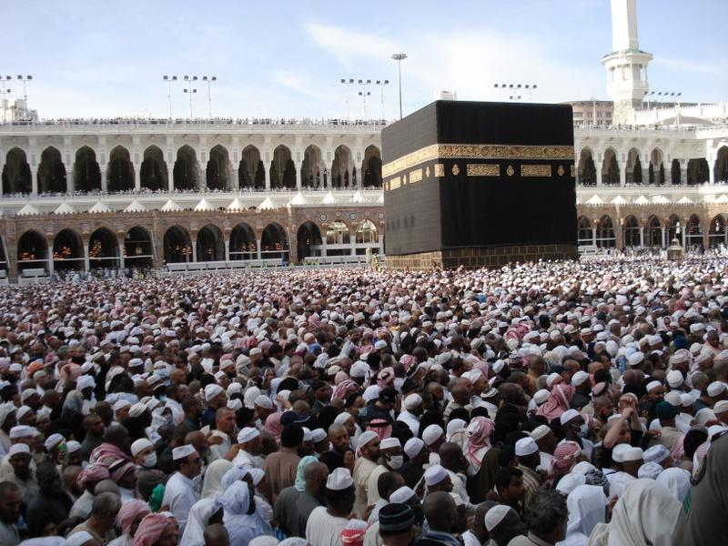
· طوافُ الوَداعِ : فإذا فرغَ الحاجُّ مِنْ كُلِّ أَعْمالِ الحجِّ، وِأَرادَ مُغادَرَةِ "مَكَةَ" يَجِبُ عَلًيْهِ أَنْ يَطوفُ بالبَيْتِ طواف الوداع سَبْعَةَ أَشْواطٍ، ثم يصلى ركعتَي الطَّوافِ وَيَشْرَبَ منْ ماءِ زَمْزَمَ ، داعِيًا اللهَ بِالقَبولِ وَالغُفْرانِ، وَبذلكَ تَتِمُّ كُلَّ أَعْمالِ الحَجِّ.

Slide 65
فعالية:
دَعوني أُذَكِّركم بالقوانينِ :
التعاونُ بين أّفْرادِ المجموعةِ - 3 نقاطٍ.
العملُ بنظامٍ - 3 نِقاطٍ.
السرعةُ في العملِ - 3 نقاطٍ.
كل مجموعةٍ تحصلُ على 9 نقاطٍ تفوزُ بجائزةٍ.

Slide 66
رَتِبوا مناسِكَ الحجِّ على الدَفتَرِ، تَّعاوَنوا، ثم إختاروا أَحدَكُم لِيَشْرحَ ترتيبَ المناسِكِ مُسْتعينًا بمجسمِ مناسِكِ الحجِّ.
طوافُ الوداعِ.
السَّعيُ بينَ "الصَّفا والمروةِ".
طوافُ القدومِ.
طوافَ الإفاضَةِ.
الوقوفُ بعرفةَ.
الإحرامُ والنيَّةُ.
رميُ جمرة الجِمارِ.
الحلقُ.
العودةُ إلى "مِنى" .
النُّزولُ بمزدلفةَ والمبيتُ فيها .

Slide 67
مَناسِكَ الحَجِ :
العودةُ إلى "مِنى" .
رميُ جمرة الجِمارِ.
الأضحية.
الحلقُ.
طوافَ الإفاضَةِ.
طوافُ الوداعِ.
الإحرامُ والنيَّةُ.
طوافُ القدومِ.
السَّعيُ بينَ "الصَّفا والمروةِ".
الذَهابِ إلى مِنى.
الوقوفُ بعرفةَ.
النُّزولُ بمزدلفةَ والمبيتُ فيها.

Slide 68
أَتتمَّنا في هذا الدَّرْسِ شَرح الركنِ الخامسِ وَهوَ حَجُ الْبَيتِ، أَكْمَلنا شرح مَناسِك الحَجِ، وتَعرَفنا عَليها، تَعَلَمنا كيفية أدائِها، وَرَتبناها سَويتًا بِتَرتيبِ الأداءِ.

Slide 69
الفرض المنزلي :
إجْلِس مَع جَدُكَ أو جَدَتُكَ أو أَحد أقارِبِكَ قد أَدى فَريضَة الحَج ودَعهُ يُحَدِثكَ عَن هذِهِ الرِحلةِ.

Slide 70
نَلْتَقي في الدَّرْسِ القادِمِ...
بِإذنِ اللهِ

Slide 71
نموذج تخطيط الدرس الأول
شرح الحديث
حديث : قالَ رسولُ اللهِ صلى اللهُ عليهِ وسلَّمَ:“(بنيَ الإسلامُ على خمسٍ، شهادةُ أنَّ لا إلهَ إلاَّ الله وأنَّ محمدًا رسولَ الله وإِقام الصلاةِ وإيتاءِ الزكاةِ وصومَ رمضانَ وحجَّ البيتِ).
الصفحة التالية

Slide 72
الطالبة المتدربة: نداء ياسين السنة والتخصص: إسنة ثانية/ لغة عربية ودين سلامي
المرشدة التربوية: د. فائدة أبو مخ المدرسة: برطعة الابتدائية الصف: الثاني أ
المعلم المدرب: نبال المجال المعرفي: دين إسلامي
الموضوع: أركان الإسلام الخمس الكتاب المدرسي: العربية لغتنا
الصفحة التالية
الرجوع للوحدة

Slide 73
أهداف إدراكية (معرفة معلومات،مضامين، قدرات، مهارات، تحصيل، نتاج علمي)
أن يعرف الطالب معنى الحديث الشريف.
أن يُعدد الطالب اركان الإسلام.
أن يميز الطالب أهمية ترتيب اركان الإسلام.
أن يربط الطالب الصورة بموضوع الدرس.
أن يناقش الطالب أفراد مجموعته بتركيب الصورة.
أن يعرض الطالب الصورة التركيبية التي ركبها مع مجموعته.
أن يركب الطلاب القطع التركيبة (البازل).
أن يرتب الطالب أركان الإسلام.
أن يلائم الركن المكتوب على القطعة الرتكيبية للرقم الملائم لها.
أن يلتزم الطالب بتعليمات المعلمة.
الصفحة التالية
الرجوع للوحدة

Slide 74
أهداف وجدانية (انفعالات، مشاعر، أحاسيس، ميول، اتجاهات، اهتمامات، استجابات، مواقف)
أن يستشعر الطالب أهمية الأركان الخمسة بالدين الإسلام.
أن يقدر أهمية أداء الفروض الفمروضة من الله تعالى.
أهداف إجتماعية (تفاعل، بلورة صفية، نزعة انسانية، علاقة اجتماعية، انسجام، نظام، انضباط)
أن يتعاون الطالب مع أفراد مجموعته.
أن يساعد الطالب زملائِهِ.
الصفحة التالية
الرجوع للوحدة

Slide 75
أهداف نفسحركية (تدريب، أداء، مهارات، تناسق، كفاءات، تصميم سلوك، إنتاج)
أن يستمع الطلاب لقراءة الحديث الشريف من قبل المعلمة.
أن يستمع الطلاب لشرح المعلمة للحديث الشريف.
أن يستمع الطالب إلى تعليمات المعلمة.
أن يقرأ الطالب الركن المكتوب على القطعة التركيبية.
أن يقرأ الطلاب الحديث الشريف جهريًا مرتين .
أن يقرأ الطالب ما مكتوب على الصورة المركبة.
أن يشاهد الطالب الصورة المركبة.
أن يجيب الطالب على أسئلة الفرض المنزلي.
الصفحة التالية
الرجوع للوحدة

Slide 76
إستراتيجية التدريس (وجاهية، حوارية، مجموعات، زوجية، فردانية)
وجاهية
طريقة التدريس (إيضاحات، بحث واستكشاف، عرض، فعاليات، عمل ذاتي، تمثيل أدوار)
عرض ، فعاليات .
أسلوب التدريس (محاضرة، أوراق عمل وتمارين، أسئلة بحث واستقراء، تعليم للإتقان )
تعليم للإتقان
مصادر إضافية - الإنترنت
وسائل تعليمية (إيضاح/مُعينة) – عارضة
الأفكار المركزية - أركان الإسلام الخمسة.
مصطلحات ومفاهيم محورية - أركان، فروض.
الصفحة التالية
الرجوع للوحدة

Slide 77
تخطيط سير الدرس
الصفحة التالية
الرجوع للوحدة
الخطوة والوقت الزمني | المضامين والفعاليّات التعليميّة والتعلّميّة | الأهداف | سيرورة وخطوات العمل | الأسلوب والوسائل
التمهيد 15 | صورة مخفية بأسئلة يجيب عنها الطلاب فتظهر بعد الإجابة عن الأسئلة. مشاهدة الصورة والتحدث عنها وربطها بموضوع الدرس. | أن يجيب الطالب عن أسئلة العارضة. أن يرى الطالب الصورة المخفية. أن يجيب الطالب عن أسئلة المعلمة. أن يستنتج الطالب موضوع الدرس من الصورة. أن يربط الطالب الصورة بموضوع الدرس. | بعد التحية والسلام والسؤال عن الأحوال، وكتابة التاريخ واليوم. أبدأ الدرس المحوسب بفعالية أسئلة عن دين الطالب، كل طالب يجب عن سؤال ونزيل السؤال عن اللوحة، وبعد الإنتهاء من الإجابة عن جميع الأسئلة، تظهر لنا صورة كانت خلف الأسئلة، وبعدها أسأل الطلاب ماذا يرون بالصورة؟ ومادا يستنتجون موضوع الدرس من خلال الصورة؟ الأسئلة مثل : "ماهي ديانتك؟"، "من هو ربك؟" ، "من هو نبيك؟" ، "كيف تعبد ربك؟" ... ثم نتأكد من موضوع الدرس في الشريحة التي تتلو شريحة الأسئلة. ثم أطلب من الطلاب فتح الكتاب المدرسي صفحة35 | العارض، اللوح، الكتاب المدرسي. العصف الذهني

Slide 78
العرض 24 | قراءة الحديث جهريًا. قطع بازل بحاجة لترتيب يتم ذلك حسب ترتيب الاركان الإسلام الخمسة. | أن يستمع الطلاب لقراءة الحديث الشريف من قبل المعلمة. أن يقرأ الطلاب الحديث الشريف جهريًا مرتين . أن يستمع الطلاب لشرح المعلمة للحديث الشريف. أن يعرف الطالب معنى الحديث الشريف. أن يميز الطالب أهمية ترتيب اركان الإسلام. أن يستمع الطالب إلى تعليمات المعلمة. أن يتعاون الطالب مع أفراد مجموعته. أن يساعد الطالب زملائِهِ. أن يلتزم الطالب بتعليمات المعلمة. | أقرأ الحديث النبي صلى الله عليه وسلم للطلاب، ثم يقرأ الطلاب بصورة جماعية جهرية مرتين. أبدأ بشرح الحديث الشريف، معناه، أهمية ترتيب الأركان. أُقـَسِم الطلاب إلى 5 مجموعات، كل مجموعة يكون بحوزتها لعبة تركيبية (بازل)، يجب على الطلاب تركيبها. يكون للطلاب تعليمات وهي أنه يجب تركيب القطع حسب الركن المكتوب عليها وترتيبه، من الركن الأول حتى الخامس. ولوجود التحدي بينهم هناك نقاط سوف أضعها لكل مجموعة حسب الشروط التالية: على التعاون بين افراد المجموعة 3 نقاط، على العمل بنظام 3 نقاط، وعلى السرعة بالإنهاء المهمة 3 نقاط، والمجموعة التي تحصل على اكثر عدد من النقاط تفوز بجائزة. | العارض اللوح الكتاب المدرسي وجاهية + فعالية جماعية.
الصفحة التالية
الرجوع للوحدة

Slide 79
العرض 24 |  | أن يقرأ الطالب الركن المكتوب على القطعة التركيبية. أن يلائم الركن المكتوب على القطعة الرتكيبية للرقم الملائم لها. أن يناقش الطالب أفراد مجموعته بتركيب الصورة. أن يركب الطلاب القطع التركيبة (البازل). أن يشاهد الطالب الصورة المركبة. أن يقرأ الطالب ما مكتوب على الصورة المركبة. أن يستشعر الطالب أهمية الأركان الخمسة بالدين الإسلام. أن يقدر أهمية أداء الفروض الفمروضة من الله تعالى. أن يعرض الطالب الصورة التركيبية التي ركبها مع مجموعته. | وهنا أحاول أن أعطي الجوائز لأكثر من مجموعة لعدم التحسس والغيرة بين الطلاب. وبعد الإنتهاء من المهمة والإنتهاء من الصورة التركيبية، تكون صورة للأركان الخمسة. يقرأ الطلاب ما مكتوب على الصورة المركبة. ثم يعرض طالب من كل مجموعه ما فعل هو ومجموعته بالصورة التركيبية. تكرار قراءة الصور المختلفة للأركان الخمسة وترتيبها يسهل على الطلاب حفظها. | العارض اللوح الكتاب المدرسي وجاهية + فعالية جماعية
الصفحة التالية
الرجوع للوحدة

Slide 80
إجمال ونتاج تعلّمي 4 | تلخيص الدرس |  | نستنتجُ من دَرسِ اليومَ أنَّ على الإنسانَ المسلمِ أَنْ يُتِمَّ أَعْمالاً تُعَدُّ أُسسَ الإسلامِ وهيَ أركانُ الإسلامِ الخمسةِ، وبدونها لا يَصِحُّ إِسْلامَهُ. وأركانُ الإسلامِ هيَ : شَهادَةُ أَنْ لا إِلهَ إِلا اللهُ وَأَنَّ مُحَمَدًا رَسولُ اللهِ. إِقامَةُ الصَّلاةِ . إِيتاءُ الزَّكاةِ . صَوْمُ رَمَضانَ . حَجُّ البَيْتِ . | العارض اللوح الكتاب المدرسي
الفرض المنزلي 2 | حل الفرض المنزلي الذي يساعد الطالب على حفظ المادة. | أن يجيب الطالب على أسئلة الفرض المنزلي. أن يُعدد الطالب اركان الإسلام. أن يرتب الطالب أركان الإسلام. | الفرضُ المنزليُّ : 1- ما عَدَد أركانِ الإسلامِ ؟ 2- عَدِد أركانِ الإسلامِ بالترتيبِ. | العارض اللوح الكتاب المدرسي
الرجوع للوحدة

Slide 81
نموذج تخطيط الدرس الثاني
شرحُ الرُّكنِ الْأَوَّلِ – الشَّهادَتانِ
والرُّكْنُ الثّاني – إِقامَةُ الصَّلاةِ
الصفحة التالية

Slide 82
أهداف إدراكية (معرفة معلومات،مضامين، قدرات، مهارات، تحصيل، نتاج علمي)
أن يعرف الطالب معنى الركن الاول.
أن يعرف الطالب معنى الركن الثاني.
أن يعدد الطالب الصلوات المفروضة علينا.
أن يذكر الطالب الشهادتين.
أن يميز الطالب أهمية تكرار الشهادتين.
أن يناقش الطالب أفراد مجموعته بترتيب الصلوات.
أن يفرق الطالب بين الشهادة الاولى والشهادة الثانية.
أن يرتب الطالب الصلوات حسب تريتبها الزمني.
ان يقيم الطالب العمل الذي قام به مع مجموعته.
أن يلتزم الطالب بتعليمات المعلمة.
الصفحة التالية
الرجوع للوحدة

Slide 83
أهداف وجدانية (انفعالات، مشاعر، أحاسيس، ميول، اتجاهات، اهتمامات، استجابات، مواقف)
أن يدرك الطالب أهمية الإيمان بالله سبحانه وتعالى.
أن يذوت الطالب أهمية النبي صلى الله عليه وسلم.
أن يقدر أهمية أداء الفروض المفروضة من الله تعالى.
أن يدرك الطالب أهمية الإيمان بالرسول صلى الله عليه وسلم.
أهداف إجتماعية (تفاعل، بلورة صفية، نزعة انسانية، علاقة اجتماعية، انسجام، نظام، انضباط)
أن يساعد الطالب زملائِهِ.
أن يتعاون الطالب مع أفراد مجموعته.
الصفحة التالية
الرجوع للوحدة

Slide 84
أهداف نفسحركية (تدريب، أداء، مهارات، تناسق، كفاءات، تصميم سلوك، إنتاج)
أن يرى الطالب الصورة المعروضة.
أن يستمع الطالب لقراءة زملائه للكرن الأول.
أن يستمع الطالب لقراءة زملائه للركن الثاني.
أن يستمع الطلاب لشرح المعلمة للركن الأول.
أن يستمع الطلاب لشرح المعلمة للركن الثاني.
أن يستمع الطالب إلى تعليمات المعلمة.
أن يقرأ الطالب الصلوات المكتوبة على البطاقات.
أن يقرأ الطالب ما رتبه مع افراد مجموعته جهرًا.
أن يجيب الطالب على أسئلة الفرض المنزلي.
الرجوع للوحدة
الصفحة التالية

Slide 85
إستراتيجية التدريس (وجاهية، حوارية، مجموعات، زوجية، فردانية)
وجاهية
طريقة التدريس (إيضاحات، بحث واستكشاف، عرض، فعاليات، عمل ذاتي، تمثيل أدوار)
عرض ، فعاليات .
أسلوب التدريس (محاضرة، أوراق عمل وتمارين، أسئلة بحث واستقراء، تعليم للإتقان )
تعليم للإتقان
مصادر إضافية - الإنترنت
وسائل تعليمية (إيضاح/مُعينة) – عارضة
الأفكار المركزية - الشهادتين ، الصلوات.
مصطلحات ومفاهيم محورية - الفروض، الإيمان بالله ورسوله.
الرجوع للوحدة
الصفحة التالية

Slide 86
تخطيط سير الدرس
الصفحة التالية
الرجوع للوحدة
الخطوة والوقت الزمني | المضامين والفعاليّات التعليميّة والتعلّميّة | الأهداف | سيرورة وخطوات العمل | الأسلوب والوسائل
التمهيد 10 | عصف ذهني عن طريق مشاهدة صورة وتعبير عنها. إستماع إلى الآذان. ربط الصور بموضوع الدرس. | أن يجيب الطالب عن أسئلة العارضة. أن يرى الطالب الصورة المعروضة. أن يجيب الطالب عن أسئلة المعلمة. أن يستنتج الطالب موضوع الدرس من الصورة. أن يربط الطالب الصورة بموضوع الدرس. أن يستمع الطالب للآذان. | بعد التحية والسلام والسؤال عن الأحوال، وكتابة التاريخ واليوم. أبدأ الدرس المحوسب بفعالية العصف الذهني عن طريق صورة وأسأل الطلاب "بماذا تذكرهم هذه الصورة؟" ، الصورة تدل على صلاة وبالأخص على التشهد في الركوع، ثم أسألهم سؤال يساعدهم ويوجهم لموضوع الدرس وهو أن أسألهم "ماذا نقول في الركوع عند رفع السبابة؟"، ثم تظهر لنا صورة مكتوب عليها "أشهد أن لا إله إلا الله وأشهد أن محمدًا عبده ورسوله"، ثم أسألهم سؤال آخر "أين نسمع الشهادتين أيضًا؟" أتوقع أن يجيبوني في الآذان، إن لم يجيبوني هذا الجواب أسألهم سؤال آخر " كيف نعرف أنه قد حان موعد الصلاة؟" هنا من المأكد أن يجيبوني "الآذان"، وحينها نستمع للآذان. ثم أطلب من الطلاب فتح الكتاب المدرسي صفحة 35. | العارض، اللوح، الكتاب المدرسي. العصف الذهني

Slide 87
العرض 28 | مشاهدة صور. شرح الركن الأول والثاني. فعالية ترتيب الصلوات حسب وقتها. إستماع لإنشودة. | أن يرى الطالب الصورة المعروضة. أن يستمع الطالب لقراءة زملائه للكرن الأول. أن يستمع الطلاب لشرح المعلمة للركن الأول. أن يعرف الطالب معنى الركن الاول. أن يفرق الطالب بين الشهادة الاولى والشهادة الثانية. أن يميز الطالب أهمية تكرار الشهادتين. أن يدرك الطالب أهمية الإيمان بالله سبحانه وتعالى. أن يذوت الطالب أهمية النبي صلى الله عليه وسلم. أن يدرك الطالب أهمية الإيمان بالرسول صلى الله عليه وسلم. | تظهر في العارضة صورة طفل يقول "انا طفل مسلم أشهد أن لا إله إلا الله وأشهد أن محمدًا رسول الله" . أطلب من احد الطلاب قراءة ما مكتوب في الصورة. ثم أبدأ برشح الركن الأول من أركان الإسلام الخمسة وهو الشهادتين، الشهادة الأولى "أن لا إله إلا الله"، والشهادة الثانية "أن محمدًا رسول الله"، كل واحدة على حدى. ثم تظهر العارضة صورة للركن الثاني "إقامة الصلاة"، وصورة طفلة مسلمة "أماني طفلة مسلمة تصلي في اليوم خمس مرات وهي متجهة بإتجاه الكعبة قبلة جميع المسلمين ..." أطلب من احد الطلاب قراءة المكتوب على الصورة (ذكرت أعلاه). أشرح الركن الثاني، وكم من عدد الصلوات التي فرضها الله علينا. أُقـَسِم الطلاب إلى 5 مجموعات، كل مجموعة يكون بحوزتها 5 بطاقات مكتوب عليها الصلوات الخمس. | العارض اللوح الكتاب المدرسي وجاهية + فعالية جماعية.
الرجوع للوحدة
الصفحة التالية

Slide 88
العرض |  | أن يستمع الطالب لقراءة زملائه للركن الثاني. أن يستمع الطلاب لشرح المعلمة للركن الثاني. أن يعدد الطالب الصلوات المفروضة علينا. أن يستمع الطالب إلى تعليمات المعلمة. أن يتعاون الطالب مع أفراد مجموعته. أن يساعد الطالب زملائِهِ. أن يلتزم الطالب بتعليمات المعلمة. أن يقرأ الطالب الصلوات المكتوبة على البطاقات. أن يرتب الطالب الصلوات حسب تريتبها الزمني. أن يناقش الطالب أفراد مجموعته بترتيب الصلوات. أن يقرأ الطالب ما رتبه مع افراد مجموعته جهرًا. ان يقيم الطالب العمل الذي قام به مع مجموعته. أن يقدر أهمية أداء الفروض المفروضة من الله تعالى. | فعالية الصلوات : وهي أن ترتب كل مجموعة من الطلاب الصلوات حسب الزمن، أي حسب توقيت أداءها. ولوجود التحدي بينهم هناك نقاط سوف أضعها لكل مجموعة حسب الشروط التالية: على التعاون بين افراد المجموعة 3 نقاط، على العمل بنظام 3 نقاط، وعلى السرعة بالإنهاء المهمة 3 نقاط، والمجموعة التي تحصل على اكثر عدد من النقاط تفوز بجائزة. وهنا أحاول أن أعطي الجوائز لأكثر من مجموعة لعدم التحسس والغيرة بين الطلاب. خلال الفعالية أضع أنشودة دينية ليسمعها الطلاب خلال أداءهم الفعالية. ثم أظهر للطلاب على العارضة الترتيب الصحيح، لتفحص كل مجموعة إن كانت إجابتها صحيحه أم لا، وتعطي كل مجموعة علامة لنفسها على الأداء والإجابة والتعاون. | العارض اللوح الكتاب المدرسي وجاهية + فعالية جماعية
الصفحة التالية
الرجوع للوحدة

Slide 89
إجمال ونتاج تعلّمي 5 | تلخيص الدرس. |  | ننستنتجُ منْ درسِ اليومِ أنَّ الركنَ الأوَّلِ منِ أركانِ الإسلامِ وهوَ الشهادتانِ أوَّل عَمودٍ منْ أَعمدةِ الإسلام، ولفظُ الشهادتان يرمز اتباعا لإنسان للإسلامِ. | العارض اللوح الكتاب المدرسي
الفرض المنزلي 2 | حل الفرض المنزلي – مراجعة ما تعلمناه في الصف بالإجابة عن الاسئلة. | أن يجيب الطالب على أسئلة الفرض المنزلي. أن يذكر الطالب الشهادتين. | الما هيَ الشَّهادَتَيْنِ؟ ما مَعْنى الشَّهادتينِ؟ | العارض اللوح الكتاب المدرسي
الرجوع للوحدة

Slide 90
نموذج تخطيط الدرس الثالث
شَرْحُ الرُّكْنِ الثَّالِثِ – إيتاءُ الزكاةِ
وَالرُّكْنُ الرّابِعِ – صَوْمُ رَمَضانَ
الصفحة التالية

Slide 91
أهداف إدراكية (معرفة معلومات،مضامين، قدرات، مهارات، تحصيل، نتاج علمي)
أن يعرف الطالب معنى الصوم.
أن يعرف الطالب معنى الركن الثالث.
أن يذكر الطالب اسم الشهر الذي نصوم به.
أن يحدد الطالب متى يفطر الصائم.
أن يميز الطالب أهمية الزكاة في المجتمع.
أن يستنتج الطالب موضوع الدرس من الصورة.
أن يربط الطالب الصورة بموضوع الدرس.
أن يربط الطالب مقطع الفيديو بموضوع الدرس.
أن يلتزم الطالب بتعليمات المعلمة.
الصفحة التالية
الرجوع للوحدة

Slide 92
أهداف وجدانية (انفعالات، مشاعر، أحاسيس، ميول، اتجاهات، اهتمامات، استجابات، مواقف)
أن يدرك الطالب أهمية مساعدة الآخرين.
أن يقدر أهمية أداء الفروض المفروضة من الله تعالى.
أن يذوت الطالب أهمية أداء الفروض التي فرضها الله تعلى علينا.
أهداف إجتماعية (تفاعل، بلورة صفية، نزعة انسانية، علاقة اجتماعية، انسجام، نظام، انضباط)
أن يتعاون الطالب مع أفراد مجموعته.
أن يساعد الطالب زملائِهِ.
الصفحة التالية
الرجوع للوحدة

Slide 93
أهداف نفسحركية (تدريب، أداء، مهارات، تناسق، كفاءات، تصميم سلوك، إنتاج)
أن يستمع الطالب لقراءة زملائه للركن الرابع.
أن يستمع الطلاب لشرح المعلمة للركن الرابع.
أن يستمع الطالب إلى تعليمات المعلمة.
أن يستمع الطالب لقراءة زملائه للركن الثالث.
أن يستمع الطلاب لشرح المعلمة للركن الثالث.
أن يشاهد الطالب مقطع الفيديو .
أن يجيب الطالب عن أسئلة العارضة.
أن يجيب الطالب على أسئلة الفرض المنزلي
أن يجيب الطالب عن أسئلة المعلمة.
أن يرى الطالب الصورة المعروضة.
أن يرى الطالب الصورة المعروضة.
الصفحة التالية
الرجوع للوحدة

Slide 94
إستراتيجية التدريس (وجاهية، حوارية، مجموعات، زوجية، فردانية)
وجاهية
طريقة التدريس (إيضاحات، بحث واستكشاف، عرض، فعاليات، عمل ذاتي، تمثيل أدوار)
عرض .
أسلوب التدريس (محاضرة، أوراق عمل وتمارين، أسئلة بحث واستقراء، تعليم للإتقان )
تعليم للإتقان
مصادر إضافية - الإنترنت
وسائل تعليمية (إيضاح/مُعينة) - عارضة
الأفكار المركزية - الزكاة ، الصلاة.
مصطلحات ومفاهيم محورية - مساعدة الآخرين، إقامة الصلاة.
الرجوع للوحدة
الصفحة التالية

Slide 95
تخطيط سير الدرس
الخطوة والوقت الزمني | المضامين والفعاليّات التعليميّة والتعلّميّة | الأهداف | سيرورة وخطوات العمل | الأسلوب والوسائل
التمهيد 7 | عصف ذهني عن طريق صورة. ربط الصورة بموضوع الدرس. | أن يجيب الطالب عن أسئلة العارضة. أن يرى الطالب الصورة المعروضة. أن يجيب الطالب عن أسئلة المعلمة. أن يربط الطالب الصورة بموضوع الدرس. أن يشاهد الطالب مقطع الفيديو . أن يربط الطالب مقطع الفيديو بموضوع الدرس. أن يستنتج الطالب موضوع الدرس من الصورة. | بعد التحية والسلام والسؤال عن الأحوال، وكتابة التاريخ واليوم. أبدأ الدرس المحوسب بفعالية العصف الذهني عن طريق صورة وأسأل الطلاب " ماذا يَخْطُرُ بِبالِكَ عِنْدَما تَرى هذِهِ الصّورَةَ ؟" ، الصورة تدل على الزكاة. ثم نستنج سويةً موضوع الدرس.. | العارض، اللوح، الكتاب المدرسي. العصف الذهني
الصفحة التالية
الرجوع للوحدة

Slide 96
العرض 15 | مشاهدة صور. قراءة الركن الثالث والرابع. شرح الركنين. | أن يرى الطالب الصورة المعروضة. أن يستمع الطالب لقراءة زملائه للركن الثالث. أن يستمع الطلاب لشرح المعلمة للركن الثالث. أن يعرف الطالب معنى الركن الثالث. أن يميز الطالب أهمية الزكاة في المجتمع. أن يدرك الطالب أهمية مساعدة الآخرين. أن يذوت الطالب أهمية أداء الفروض التي فرضها الله تعلى علينا. أن يستمع الطالب لقراءة زملائه للركن الرابع. أن يستمع الطلاب لشرح المعلمة للركن الرابع. | ثم يظهر صورة للركن الثالث وهو ايتاء الذكاة، حيث انه مكتوب على الصورة "واجب على كل مسلم أن يدفع زكاة امواله للفقراء"، أطلب من أحد الطلاب ان يقرا ما مكتوب في الصورة (ذكرته اعلاه). ثم أشرح للطلاب عن الزكاة، بشكل بسيط. ثم تظهر العارضة صورتين تدل على رمضان، وأسألهم "ماذا ترى في الصور؟"، ثم "ماذا يذكركم هذا المقطع الفيديو؟"، وبعد أن يشاهدوا مقطع الفيديو أسمع إجابتهم، وبالتأكيد سوف يجيبونني تذكرنا بشهر رمضان. | العارض اللوح الكتاب المدرسي وجاهية + فعالية جماعية.
الصفحة التالية
الرجوع للوحدة

Slide 97
العرض |  | أن يستمع الطالب إلى تعليمات المعلمة. أن يتعاون الطالب مع أفراد مجموعته. أن يساعد الطالب زملائِهِ. أن يلتزم الطالب بتعليمات المعلمة. أن يقدر أهمية أداء الفروض المفروضة من الله تعالى. | ثم تظهر لنا العارضة صورة، حيث كُتب عليها "الركن الرابع صور رمضان"،"انا طفل مسلم أصوم شهر رمضان". أطلب من احد الطلاب ان يقرأ لي ما مكتوب في الصورة، ثم أشرح الركن الرابع وهو صوم رمضان. | العارض اللوح الكتاب المدرسي وجاهية + فعالية جماعية
الصفحة التالية
الرجوع للوحدة

Slide 98
إجمال ونتاج تعلّمي 5 | تلخيص الدرس. |  | تَعَلَمْنا في هذا الدَّرْسِ عنِ الركنِ الثالثِ وَهُوَ ايتاءِ الزكاةِ، وِأهميتِهِ في الإسلامِ، وكَيْفَ ينشرُ المحبةَ والتَّعاوُنِ بينَ المسلمينَ، عِندَما نُعْطي من أَموالِنا للفُقَراءِ وَالمساكينَ. وَتَعَلَّمْنا أَيضًا الركُّنِ الرّابِعِ وَهُوَ صَوْمُ شَهْرِ رَمَضانَ، هُوَ أَنْ يَمْتَنِعُ المُسْلمُ عنْ الطَّعامِ والشّرابِ منْ آذانِ الفجرِ إلى آذانِ المغرب. حتى نَشْعُرُ بِشعورِ الفَقيرِ الذّي لا يَمْلُكُ ما يأكُلُهُ، وَحتى تَصِحَ أَبدانِنا. | العارض اللوح
الفرض المنزلي 3 | حل الفرض المنزلي يساعد الطالب على مراجعة المادة وحفظها. | أن يجيب الطالب على أسئلة الفرض المنزلي. أن يذكر الطالب اسم الشهر الذي نصوم به. أن يعرف الطالب معنى الصوم. أن يحدد الطالب متى يفطر الصائم | ما هُوَ اسْمُ الشَّهْرُ الذي نَصومُ بِهِ ؟ ما مَعْنى الصَّوْمِ ؟ مَتى يَفْطِرُ الصّائِمُ؟ | العارض اللوح
الرجوع للوحدة

Slide 99
نموذج تخطيط الدرس الرابع
شرحُ الركنِ الخامسِ – حَجُّ البيتِ الحَرامِ
الصفحة التالية

Slide 100
أهداف إدراكية (معرفة معلومات،مضامين، قدرات، مهارات، تحصيل، نتاج علمي)
أن يعرف الطالب معنى الركن الخامس.
أن يعرف الطالب معنى الإستطاعه.
أن يعرف الطالب مناسك الحج.
أن يتذكر الطالب ما تعلمه في الصف.
أن يتعرف الطالب على جزاء الحاج.
أن يميز الطالب أهمية أداء فريضة الحج.
أن يربط الطالب المجسم بموضوع الدرس.
أن يستنتج الطالب موضوع الدرس من المجسم.
الصفحة التالية
الرجوع للوحدة

Slide 101
أهداف وجدانية (انفعالات، مشاعر، أحاسيس، ميول، اتجاهات، اهتمامات، استجابات، مواقف)
أن يذوت الطالب أهمية مناسك الحج.
أن يقدر أهمية أداء الفروض المفروضة من الله تعالى.
أهداف إجتماعية (تفاعل، بلورة صفية، نزعة انسانية، علاقة اجتماعية، انسجام، نظام، انضباط)
أن يستمع الطالب لقراءة زملائه للركن الخامس.
الصفحة التالية
الرجوع للوحدة

Slide 102
أهداف نفسحركية (تدريب، أداء، مهارات، تناسق، كفاءات، تصميم سلوك، إنتاج)
أن يجيب الطالب عن أسئلة العارضة.
أن يجيب الطالب على الفرض المنزلي.
أن يشاهد الطالب المجسم المعروض أمامه.
أن يجيب الطالب عن أسئلة المعلمة.
أن يستمع الطالب لتلبية.
أن يرى الطالب الصورة المعروضة.
أن يقرأ الطالب الركن الخامس.
أن يستمع الطالب لقراءة زملائه للركن الخامس.
الصفحة التالية
الرجوع للوحدة

Slide 103
إستراتيجية التدريس (وجاهية، حوارية، مجموعات، زوجية، فردانية)
وجاهية
طريقة التدريس (إيضاحات، بحث واستكشاف، عرض، فعاليات، عمل ذاتي، تمثيل أدوار)
عرض ، فعاليات.
أسلوب التدريس (محاضرة، أوراق عمل وتمارين، أسئلة بحث واستقراء، تعليم للإتقان )
تعليم للإتقان
مصادر إضافية - الإنترنت
وسائل تعليمية (إيضاح/مُعينة) – عارضة
الأفكار المركزية - الحج .
مصطلحات ومفاهيم محورية - مناسك الحج.
الصفحة التالية
الرجوع للوحدة

Slide 104
تخطيط سير الدرس
الخطوة والوقت الزمني | المضامين والفعاليّات التعليميّة والتعلّميّة | الأهداف | سيرورة وخطوات العمل | الأسلوب والوسائل
التمهيد 10 | مشاهدة مجسم محسوس لمناسك الحج. عصف ذهني عن طريق مشاهدة المجسم وتعبير عنه. ربط المجسم بموضوع الدرس | أن يجيب الطالب عن أسئلة العارضة. أن يشاهد الطالب المجسم المعروض أمامه. أن يجيب الطالب عن أسئلة المعلمة. أن يربط الطالب المجسم بموضوع الدرس. أن يستنتج الطالب موضوع الدرس من المجسم. | بعد التحية والسلام والسؤال عن الأحوال، وكتابة التاريخ واليوم. أبدأ الدرس المحوسب بفعالية العصف الذهني عن طريق مجسم وأسأل الطلاب " تَعالَوْا نَتَمَعَّنَ بالمُجسمِ المَوجودِ أمامكم وَما رأيكُم بِهِ" ، المجسم يعبر عن مناسك الحج، حيث به مجسم مصغر للكعبة المشرفة، وللصفا والمروه، ولجبل عرفات وخيم منى، والمسلة،ومزدلفة والحصى،وأخيرا الخراف. ثم أطلب من الطلاب أن يشرح أحدهم المجسم المتواجد أمامهم. ثم اسألهم ماذا يتوقعون موضوع الدرس. | العارض اللوح الكتاب المدرسي عصف ذهني عن طريق مجسم
الصفحة التالية
الرجوع للوحدة

Slide 105
العرض | مشاهدة صور. شرح الركن الخامس. شرح بعض من مناسك الحج. إستماع للتلبية (محوسب). | أن يرى الطالب الصورة المعروضة. أن يقرأ الطالب الركن الخامس. أن يستمع الطالب لقراءة زملائه للركن الخامس. أن يعرف الطالب معنى الركن الخامس. أن يعرف الطالب معنى الإستطاعه. أن يتعرف الطالب على جزاء الحاج. أن يميز الطالب أهمية أداء فريضة الحج. أن يعرف الطالب مناسك الحج. أن يستمع الطالب لتلبية. | ثم تظهر العارضة صورة للركن الخامس، حيث كتب على الصورة "الركن الخامس: حج البيت من إستطاع إليه سبيلا، كم أحب زيارة بيت الله الحرام وزيارة مسجد النبوي الشريف". أطلب من احد الطلاب قراءة ما مكتوب في الصورة. ثم أبدأ بشرح الركن الخامس من أركان الإسلام وهو الحج. أشرح ما المقصود بالحج، وما معنى الإستطاعه، وما هو جزاء الحاج. ثم أبدأ بشرح الرحلة، ومناسك الحج. | العارض اللوح الكتاب المدرسي وجاهية
الصفحة التالية
الرجوع للوحدة

Slide 106
العرض |  | أن يذوت الطالب أهمية مناسك الحج. أن يقدر أهمية أداء الفروض المفروضة من الله تعالى. | منسك الإحرام والنية، هناك مقطع صوتي للتلبية ، وشرح بسيط مبسط عن كل منسك يلائم جيل وعقل طلاب الصف. ثم شرح ممنوعات الإحرام. وبعدها شرح عن طواف القدوم، ثم السعي بين الصفا والمروة، ثم الذهاب إلى منى. بالإضافة للصور الممتع التي تساعد الطلاب على فهم المادة وحفظها وحيث تجذب أنظارهم. لن أتمكن من شرح جميع مناسك الحج في درس واحد لذلك أشرح بعض منها في هذا الدرس والباقي في الدرس القادم. إن شاء الله.
الصفحة التالية
الرجوع للوحدة

Slide 107
إجمال ونتاج تعلّمي 3 | تلخيص الدرس. |  | تَعَلَمْنا في هذا الدَّرْسِ عنِ الركنِ الخامسِ وَهوَ حَجُ الْبَيتِ، وَما المــَـقْصودِ بِهِ، وَتَعَلَمْنا أَيضًا أَنَ جَزاءَ كُلِ مَنْ يُؤَدي فَريضَةَ الْحَجِ كَما أَمَرَهُ اللهُ تَعالى يَعودُ إلى بَيْتِهِ أَهْلهِ نَقِيًّا طاهِرًا منَ الذُّنوبِ كَيَوْمِ وَلَدَتْهُ أُمُّهُ، بِلا ذنبٍ وَلا إثْمٍ. وَالحَجُّ واجِبٌ على المسْتَطيعِ مَرَّةً واحِدَةً في العُمْرِ، فإنَّ أدَّاهُ أكثر من مرة فله ثوابٌ أعظمَ وأكثرَ. | العارض اللوح
الفرض المنزلي 2 | حل الفرض المنزلي – مراجعة ما تعلمناه في الصف بالإجابة عن الاسئلة. | أن يجيب الطالب على أسئلة الفرض المنزلي. أن يذكر الطالب اسم الشهر الذي نصوم به. أن يعرف الطالب معنى الصوم. أن يحدد الطالب متى يفطر الصائم | ما هُوَ اسْمُ الشَّهْرُ الذي نَصومُ بِهِ ؟ ما مَعْنى الصَّوْمِ ؟ مَتى يَفْطِرُ الصّائِمُ؟ | العارض اللوح
الرجوع للوحدة

Slide 108
نموذج تخطيط الدرس الخامس
تكملة شرحُ الركنِ الخامسِ – حَجُّ البيتِ الحَرامِ
الصفحة التالية

Slide 109
أهداف إدراكية (معرفة معلومات،مضامين، قدرات، مهارات، تحصيل، نتاج علمي)
أن يعرف الطالب مناسك الحج.
أن يذكر الطالب ما تعلمه ف يالدرس السابق.
أن يعدد الطالب مناسك الحج المفروضة علينا.
أن يشرح الطالب ما قام به مع افراد مجموعته مستعينًا بالمجسم.
أن يرتب الطالب الطالب مناسك الحج المكتوبة على العارضة حسب تريتب أداءها.
أن يناقش الطالب أفراد مجموعته بترتيب مناسك الحج.
ان يقيم الطالب العمل الذي قام به مع مجموعته.
الصفحة التالية
الرجوع للوحدة

Slide 110
أهداف وجدانية (انفعالات، مشاعر، أحاسيس، ميول، اتجاهات، اهتمامات، استجابات، مواقف)
أن يذوت الطالب أهمية مناسك الحج.
أن يقدر أهمية أداء الفروض المفروضة من الله تعالى.
أهداف إجتماعية (تفاعل، بلورة صفية، نزعة انسانية، علاقة اجتماعية، انسجام، نظام، انضباط)
أن يتعاون الطالب مع أفراد مجموعته.
أن يلتزم الطالب بتعليمات المعلمة.
أن يساعد الطالب زملائِهِ.
الصفحة التالية
الرجوع للوحدة

Slide 111
أهداف نفسحركية (تدريب، أداء، مهارات، تناسق، كفاءات، تصميم سلوك، إنتاج)
أن يجيب الطالب عن سؤال الفرض المنزلي.
أن يتحادث الطالب مع الآخرين.
أن يستمع الطالب لتجارب الآخرين.
أن يقرأ الطالب مناسك الحج المكتوبة على العارضة.
أن يقرأ الطالب ما رتبه مع افراد مجموعته جهرًا.
أن يستمع الطالب إلى تعليمات المعلمة.
أن يرى الطالب الصور المعروضة.
أن يجيب الطالب عن أسئلة العارضة.
أن يشاهد الطالب المجسم المعروض أمامه.
أن يجيب الطالب عن أسئلة المعلمة.
أن يستمع الطلاب لشرح المعلمة لمناسك الحج.
الصفحة التالية
الرجوع للوحدة

Slide 112
إستراتيجية التدريس (وجاهية، حوارية، مجموعات، زوجية، فردانية)
وجاهية
طريقة التدريس (إيضاحات، بحث واستكشاف، عرض، فعاليات، عمل ذاتي، تمثيل أدوار)
عرض ، فعاليات.
أسلوب التدريس (محاضرة، أوراق عمل وتمارين، أسئلة بحث واستقراء، تعليم للإتقان )
تعليم للإتقان
مصادر إضافية - الإنترنت
وسائل تعليمية (إيضاح/مُعينة) - عارضة
الأفكار المركزية - الحج .
مصطلحات ومفاهيم محورية - مناسك الحج.
الصفحة التالية
الرجوع للوحدة

Slide 113
تخطيط سير الدرس
الخطوة والوقت الزمني | المضامين والفعاليّات التعليميّة والتعلّميّة | الأهداف | سيرورة وخطوات العمل | الأسلوب والوسائل
التمهيد 5 | مشاهدة مجسم محسوس لمناسك الحج. ربط ما تعلمه الطلاب في الدرس السابق مع هذا الدرس. | أن يجيب الطالب عن أسئلة العارضة. أن يشاهد الطالب المجسم المعروض أمامه. أن يجيب الطالب عن أسئلة المعلمة. أن يذكر الطالب ما تعلمه في يالدرس السابق. | بعد التحية والسلام والسؤال عن الأحوال، وكتابة التاريخ واليوم. أبدأ الدرس المحوسب بسؤال:" منْ يُريدُ أنْ يذكرَ لي ماذا تعلمنا في الدَّرْسَ السّابقِ؟". مع وجود المجسم المحسوس امامهم (الذي تعلمنا عنه الدرس السابق). وبعد أن يذكر الطلاب ما تعلمناه في الدرس السابق، أذكر لهم ما تعلمناه . | العارض اللوح المجسم
الصفحة التالية
الرجوع للوحدة

Slide 114
تخطيط سير الدرس
الخطوة والوقت الزمني | المضامين والفعاليّات التعليميّة والتعلّميّة | الأهداف | سيرورة وخطوات العمل | الأسلوب والوسائل
التمهيد 35 | مشاهدة صور. شرح باقي مناسك الحج. فعالية ترتيب مناسك الحج. إستماع لأنشودة (محوسب). عرض ما اتمه الطلاب . | أن يرى الطالب الصور المعروضة. أن يستمع الطلاب لشرح المعلمة لمناسك الحج. أن يعرف الطالب مناسك الحج. أن يذوت الطالب أهمية مناسك الحج. أن يقدر أهمية أداء الفروض المفروضة من الله تعالى.. أن يعدد الطالب مناسك الحج المفروضة علينا. أن يستمع الطالب إلى تعليمات المعلمة. | أكمل شرح مناسك الحج. مع الصور المناسبة لكل منسك من مناسك الحج. الوقوفُ بعرفةَ. النُّزولُ بمزدلفةَ والمبيتُ فيها. العودةُ إلى "مِنى" . رميُ جمرة الجِمارِ. الأضحية. الحلقُ. طوافَ الإفاضَةِ. طوافُ الوداعِ. | العارض اللوح المجسم
الصفحة التالية
الرجوع للوحدة

Slide 115
تخطيط سير الدرس
الخطوة والوقت الزمني | المضامين والفعاليّات التعليميّة والتعلّميّة | الأهداف | سيرورة وخطوات العمل | الأسلوب والوسائل
العرض 35 |  | أن يتعاون الطالب مع أفراد مجموعته. أن يساعد الطالب زملائِهِ. أن يلتزم الطالب بتعليمات المعلمة. أن يقرأ الطالب مناسك الحج المكتوبة على العارضة. أن يرتب الطالب الطالب مناسك الحج المكتوبة على العارضة. حسب تريتب أداءها. أن يناقش الطالب أفراد مجموعته بترتيب مناسك الحج. | أُقـَسِم الطلاب إلى 5 مجموعات، أطلب من كل مجموعة أن يُرتِبوا مناسك الحَجِ التي مدونه على العارضة في دفاترهم. فعالية مناسك الحج : وهي أن ترتب كل مجموعة من الطلاب المناسك حسب ترتيب أداءها. ولوجود التحدي بينهم هناك نقاط سوف أضعها لكل مجموعة حسب الشروط التالية: على التعاون بين افراد المجموعة 3 نقاط، على العمل بنظام 3 نقاط، وعلى السرعة بالإنهاء المهمة 3 نقاط، والمجموعة التي تحصل على اكثر عدد من النقاط تفوز بجائزة.
الصفحة التالية
الرجوع للوحدة

Slide 116
تخطيط سير الدرس
الخطوة والوقت الزمني | المضامين والفعاليّات التعليميّة والتعلّميّة | الأهداف | سيرورة وخطوات العمل | الأسلوب والوسائل
التمهيد 35 |  | أن يقرأ الطالب ما رتبه مع افراد مجموعته جهرًا. ان يقيم الطالب العمل الذي قام به مع مجموعته. أن يشرح الطالب ما قام به مع افراد مجموعته مستعينًا بالمجسم. | وهنا أحاول أن أعطي الجوائز لأكثر من مجموعة لعدم التحسس والغيرة بين الطلاب. خلال الفعالية أضع أنشودة دينية ليسمعها الطلاب خلال أداءهم الفعالية. ثم أظهر للطلاب على العارضة الترتيب الصحيح لمناسك الحج، لتفحص كل مجموعة إن كانت إجابتها صحيحه أم لا، وتعطي كل مجموعة علامة لنفسها على الأداء والإجابة والتعاون. ثم يعرض أحد أفراد المجموعة ما اتمه مع مجموعته ويشرحه مستعينًا بالمجسم.
الصفحة التالية
الرجوع للوحدة

Slide 117
إجمال ونتاج تعلّمي 3 | تلخيص الدرس. |  | أَتتمَّنا في هذا الدَّرْسِ شَرح الركنِ الخامسِ وَهوَ حَجُ الْبَيتِ، أَكْمَلنا شرح مَناسِك الحَجِ، وتَعرَفنا عَليها، تَعَلَمنا كيفية أدائِها، وَرَتبناها سَويتًا بِتَرتيبِ الأداءِ. | العارض اللوح
الفرض المنزلي 2 | حل الفرض المنزلي – مراجعة ما تعلمناه في الصف بالتحادث مع الجد أو الجدة أو أحد الأقارب. | أن يجيب الطالب عن سؤال الفرض المنزلي. أن يتحادث الطالب مع الآخرين. أن يستمع الطالب لتجارب الآخرين. | جَدَتُكَ أو أَحد أقارِبِكَ قد أَدى فَريضَة الحَج ودَعهُ يُحَدِثكَ عَن هذِهِ الرِحلةِ. | العارض اللوح
الرجوع للوحدة

